Slide 1
사용자 메뉴얼
CRETOP RPA

Slide 2
목차
사용자 입력
입력내용 확인
RPA 실행
부가 기능

Slide 3
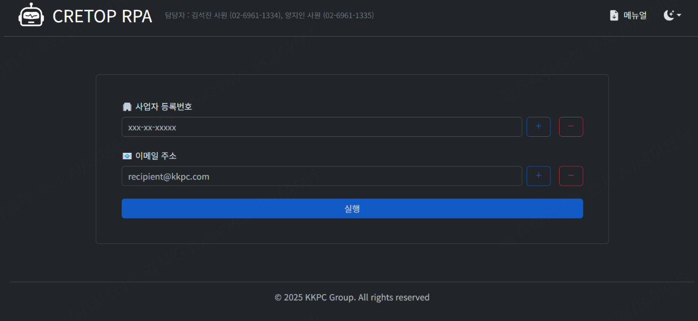
사용자 입력
①
③
②
[사업자 등록번호] : 조회할 기업의 사업자 등록번호 입력
[이메일 주소] : 조회 결과를 받을 사내 메일 주소 입력
[추가/삭제] : 1~10개 범위 내 추가/삭제 가능

Slide 4
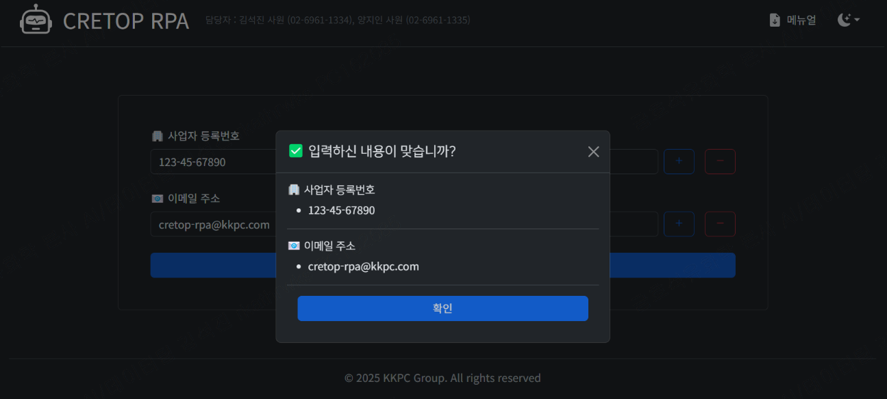
입력 내용 확인

Slide 5
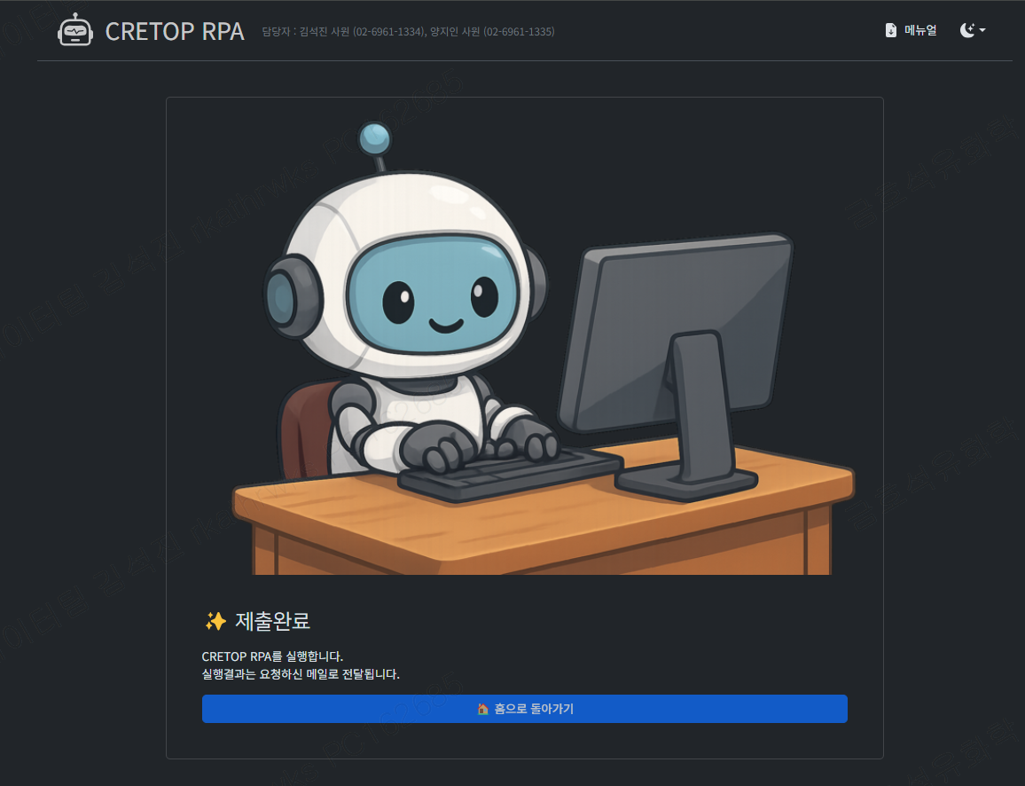
RPA 실행

Slide 6
부가기능
①
[테마] : 다크/라이트 테마 선택 가능

